Slide 1
생활코딩
Node.js 노드제이에스 프로그래밍
3주, 4주 수업
2024.09.24

Slide 2
※
3주차 수업의 범위(웹 DB의 범위)
* mysql에서 데이터 베이스 생성
* 데이터베이스에서 테이블 생성
* node에서 DB로부터 데이터를 가져와서 ejs에 넘겨주는 법
* module화

Slide 3
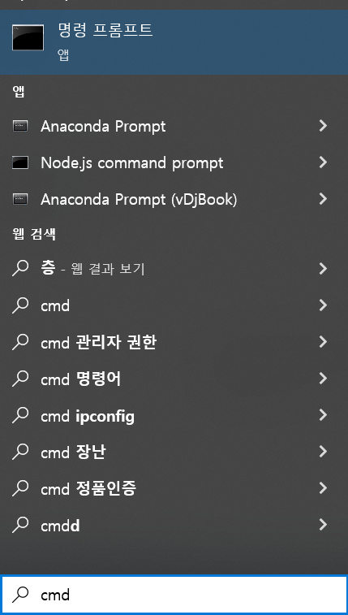
02
DB 실습 준비
02 MySQL
1. mysql 작업 – DB, 테이블생성,
자료 입력
② 명령 프롬프트 화면에서 mysql.exe 파일이 있는
디렉토리로 들어가기
① 명령 프롬프트 들어가기

Slide 4
02
DB 실습준비
02 MySQL
1. mysql 작업
③ 명령 프롬프트 화면에서 mysql.exe 파일이 있는 디렉토리로 들어가기
– u root : user id인 root로 로그인 하겠다는 의미 , - p : password는 입력 안했기 때문에 질의 함
C:\Program Files\MySQL\MySQL Server 8.0\bin>mysql –u root -p
④ password 물어보면 입력하기 : mysql 설치 시 root에 대해 입력했던 password를 입력
C:\Program Files\MySQL\MySQL Server 8.0\bin>mysql –u root –p
Enter password: ****
⑤ mysql prompt : GUI인 Workbench를 사용하지 않고도 sql 실행
Type 'help;' or '\h' for help. Type '\c' to clear the current input statement.
mysql>

Slide 5
02
DB 실습준비
02 MySQL
1. mysql 작업
⑥ db생성하기
mysql> create database webdb2024;
mysql> create database webdb2024;
Query OK, 1 row affected (0.03 sec)
mysql>
⑦ 실습을 위한 topic 테이블 생성 예정 ➔ Workbench에서 sqlForTopic.sql 파일 활용해서 생성 10page 참고
[topic 테이블]
필드명 | 데이터 타입 | null 여부
id | int | not null | auto_increment
title | varchar(30) | not null
descrpt | text | not null
created | datetime | not null
author_id | int | not null | default

Slide 6
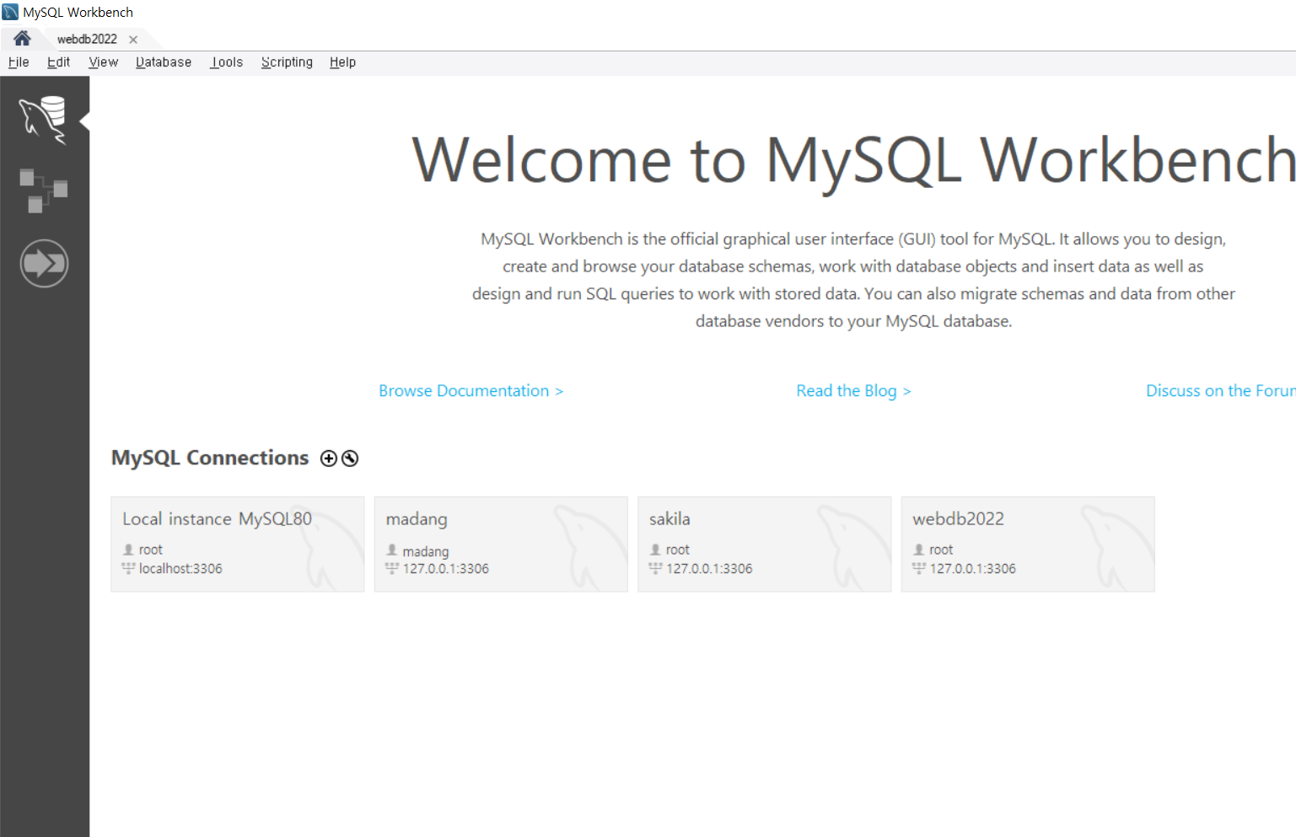
02
DB 실습준비
02 MySQL
※ mysql Workbench 사용하기 ➔ 새로운 DB 연결자 생성
①
②

Slide 7
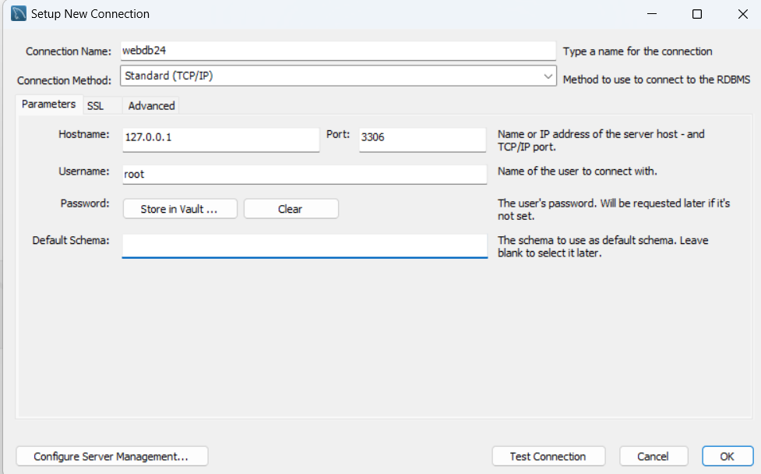
02
DB 실습준비
02 MySQL
※ mysql Workbench 사용하기 ➔ 새로운 DB 연결자 생성, 다른 아이디 부여로 DB 접근 제어 가능
①
②

Slide 8
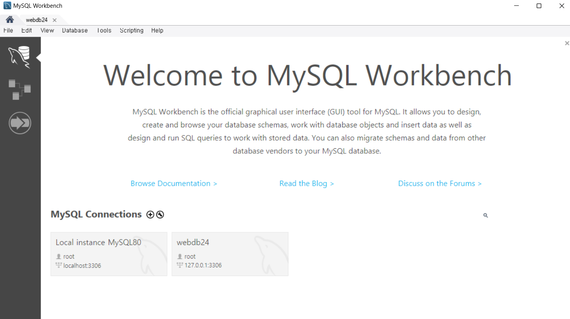
02
DB 실습준비
02 MySQL
※ mysql Workbench 사용하기

Slide 9
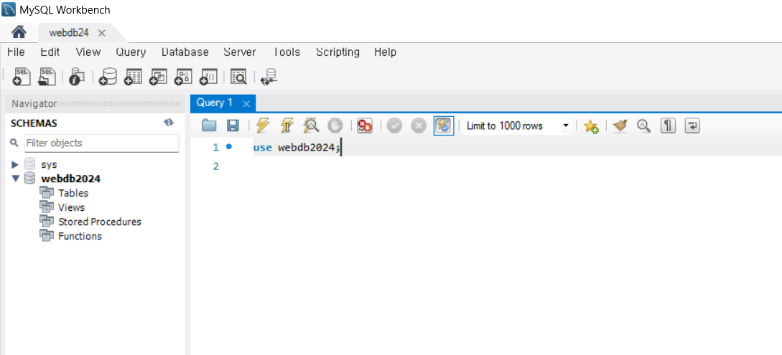
02
DB 실습준비
02 MySQL
※ mysql Workbench 사용하기 : root로 로그인 했기 때문에 모든 데이터 베이스가 보임. 콘솔 환경에서 생성한 db webdb2024도 보임
① SQL 편집기에 우측과 같은 명령어를 입력하고 cntl+enter를 하면 실행됨
webdb2024 데이터베이스를 사용하겠다는 의미
② 현재 사용중인 DB. ①이 실행되면
DB의 이름이 볼드체가 됨

Slide 10
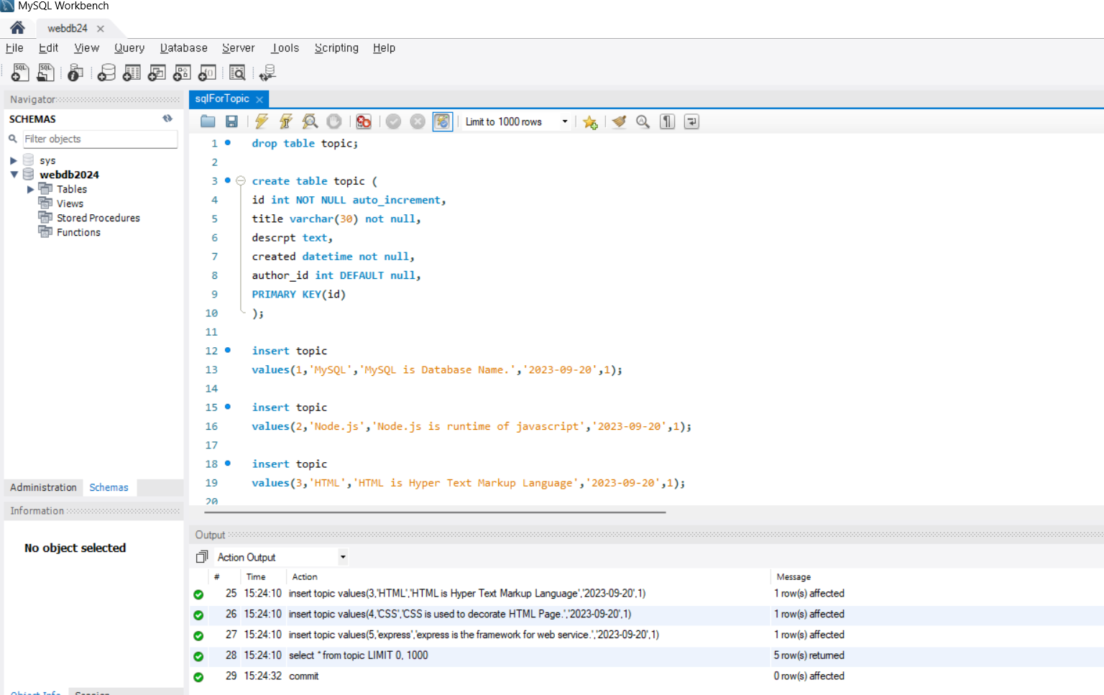
02
DB 실습준비
02 MySQL
※ mysql Workbench 사용하기 : sqlForTopic.sql 파일 불러와서 실행시키기
① NEW SQL
편집기
오픈
② 파일 불러오기
③ topic 테이블 생성하는 create 문 작성하고 cntl+Enter
하나의 sql 파일의 ;로 구분된 모든 sql을 실행하기를 원하면
cntl + shift + enter
⑤ tables 메뉴에서
오른쪽 마우스
버튼 ➔ refresh all
실행하여
topic 테이블
생성 확인
④ insert 실행하여 topic 테이블에 자료 입력하고
select 문을 통해 확인하고
commit 로 DB에 반영하기

Slide 11
03
실습준비- 새로운 폴더(홈디렉토리)에서 작업 할때
02 MySQL
1. node 작업 ➔ 해당할 경우에만
① 이전 폴더의 package.json과 package-lock.json 파일 새 폴더로 copy
② >npm install 실행 ➔ 이전 폴더에서 사용한 모듈 설치

Slide 12
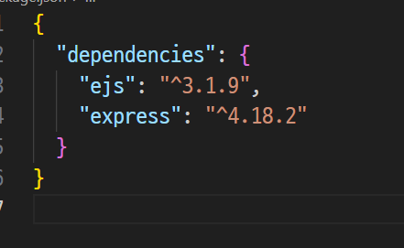
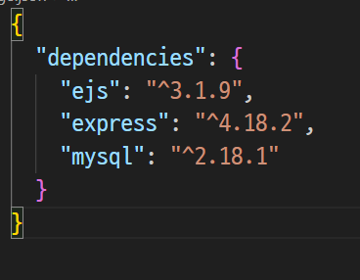
03
mysql 모듈의 기본 사용법 : mysql과 Nodejs의 연동
02 MySQL
2. mysql 모듈 설치
① mysql 모듈 설치
C:\Users\WBH\nodejs\202402>npm install mysql --save
② package.json 파일에서 mysql 모듈이 설치되었음을 볼 수 있음

Slide 13
03
mysql 모듈의 기본 사용법 : mysql과 Nodejs의 연동
02 MySQL
[
RowDataPacket {
id: 1,
title: 'MySQL',
description: 'MySQL is...',
created: 2018-01-01T03:10:11.000Z,
author_id: 1
},
RowDataPacket {
id: 2,
title: 'Oracle',
description: 'Oracle is ...',
created: 2018-01-03T04:01:10.000Z,
author_id: 1
},
RowDataPacket {
id: 3,
title: 'SQL Server',
description: 'SQL Server is ...',
created: 2018-01-20T02:01:10.000Z,
author_id: 2
},
RowDataPacket {
id: 4,
title: 'PostgreSQL',
description: 'PostgreSQL is ...',
created: 2018-01-22T16:03:03.000Z,
author_id: 3
},
RowDataPacket {
id: 5,
title: 'MongoDB',
description: 'MongoDB is ...',
created: 2018-01-30T03:31:03.000Z,
author_id: 1
}
]
2. mysql.js 작성
실행결과
results[0]
① nodejs 폴더 생성 후 다음과 같이 mysql.js를 작성하여 nodejs폴더에 저장
var mysql = require('mysql');
var connection = mysql.createConnection({
host : 'localhost',
user : 'root',
password : 'root',
database : 'webdb2024'
});
connection.connect();
connection.query('SELECT * from topic', (error, results, fields) => {
if (error) {
console.log(error);
}
console.log(results);
});
connection.end();
results[1]
results[2]
results[3]
results[4]
results[4].id
results[4].title
results[4].description

Slide 14


03
mysql 모듈의 기본 사용법 : mysql과 Nodejs의 연동
2. mysql.js 작성
WAS 프로그램
or
Controller
(main.js)
① nodejs와 MySQL 사이에 길을 만들어 준다.
MySQL
② nodejs가 SQL을 MySQL로 보내면
MySQL은 결과 데이터셋을 nodejs에게 보낸다.

Slide 15
03
mysql 모듈의 기본 사용법 : mysql과 Nodejs의 연동
2. mysql.js 작성
var mysql = require('mysql');
var connection = mysql.createConnection({
host : 'localhost', // 데이터베이스 서버가 있는 주소. Node.js와 같은 서버에 있으므로 localhost
user : 'nodejs', // 데이터베이스에 접근하기 위한 ID
password : ‘nodejs', // 데이터베이스에 접근하기 위한 Password
database : 'webdb2023‘ // 접근하고자 하는 데이터베이스 이름
});
connection.connect(); // 위의 정보를 가지고 DB와 연결
connection.query('SELECT * from topic', (error, results, fields) => { // ①
if (error) {
console.log(error); // 에러가 발생했을 때 넘겨받는 에러 메시지
}
console.log(results); // results에는 DB에서 하나의 레코드가 객체로 저장, 객체들이 배열로 저장되어 있음
console.log(fields); // 콜백함수 세번째 인자에는 필드들의 자세한 정보가 저장
});
connection.end();
① query메소드
첫번째 인자 : SQL 문장
실행 실패 - 콘솔에 오류 발생, 실행 성공 – 두번째 인자인 콜백 함수 실행
두번째 인자 : SQL이 실행 완료되면 수행하는 콜백함수 . SQL문의 결과를 콜백함수의 두번째 인자로 넘겨줌.

Slide 16
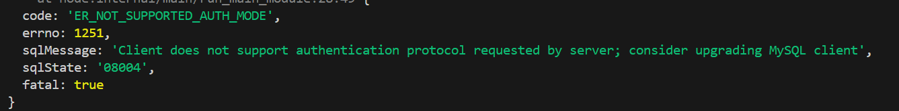
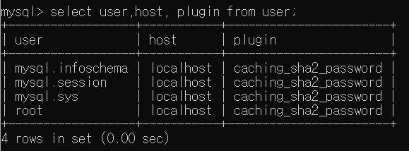
03
mysql 모듈의 기본 사용법 : mysql과 Nodejs의 연동
02 MySQL
3. 오류 발생시
① 오류 발생 이유 2가지
첫째. 클라이언트 프로그램에서 mysql 패스워드 plugin인 “caching_sha2_password＂를 소화하지 못해서 발생
둘째. host가 localhost로 되어 있어 웹 서버와 같은 외부 접근이 허용되지 않음
② mysql로 들어가서 다음 두 명령어 실행
mysql> use mysql;
mysql 기본 DB인 mysql을 사용
mysql> select host, user, plugin from user;
Mysql에 있는 user 테이블 select
모든 user들은 localhost 즉 내부 접속만 허용하겠다는 의미
%를 이용해 웹서버와 같은 외부 접근도 허용해 주어야 함.

Slide 17
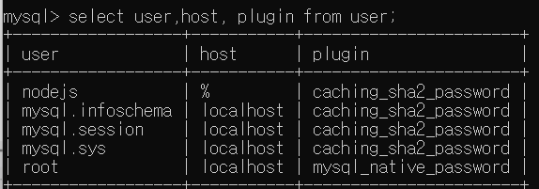
03
mysql 모듈의 기본 사용법 : mysql과 Nodejs의 연동
02 MySQL
3. 오류 발생시
③ 첫번째 방법으로 오류 해결 : plugin을 수정
mysql> alter user 'root'@'localhost' identified with mysql_native_password by 'root';
Query OK, 0 rows affected (0.02 sec)
mysql> flush privileges;
Query OK, 0 rows affected (0.01 sec)
④ 새로운 id 생성하여 plugin도 수정하고 host도 수정
- root를 통상적으로 사용하지 않으므로 새로운 id 생성 : nodejs 암호를 갖는 nodejs id를 생성하고 모든 host가 접근 가능
mysql> create user 'nodejs'@'%' identified by 'nodejs';
Query OK, 0 rows affected (0.04 sec)
mysql> select user, host, plugin from user;

Slide 18
03
mysql 모듈의 기본 사용법 : mysql과 Nodejs의 연동
02 MySQL
- nodejs에 webdb2024에 대한 모든 권한을 부여하고 반영
mysql> grant all privileges on webdb2024.* TO 'nodejs'@'%';
Query OK, 0 rows affected (0.01 sec)
mysql> flush privileges;
Query OK, 0 rows affected (0.01 sec)
- nodejs에 대해 plugin을 수정
mysql> alter user 'nodejs'@'%' identified with mysql_native_password by 'nodejs';
Query OK, 0 rows affected (0.02 sec)
mysql> flush privileges;
Query OK, 0 rows affected (0.01 sec)
※ mysql Workbench에서도 nodejs로 다시 들어간다.

Slide 19
04
mysql 모듈을 이용한 홈페이지 구현 – topic 테이블의 CRUD
02 MySQL + 03 Express
1. topic 테이블 Read ➔ topic 테이블을 데이터 베이스에서 읽어서 HTML에 그 내용을 보내줌
M
MySQL
C
① select * from topic
WAS 프로그램
or
Controller
(main.js)
② 데이터 셋(우리 프로그램에서는 results. 변수명은 바뀔 수 있음
ejs
④ HTML
문서생성
html
③ 데이터 셋
V

Slide 20
04
mysql 모듈을 이용한 홈페이지 구현 – topic 테이블의 R
02 MySQL + 03 Express
2. main.js
const express = require('express');
const app = express();
app.set('views',__dirname+'/views');
app.set('view engine','ejs');
var mysql = require('mysql');
var connection = mysql.createConnection({
host : 'localhost',
user : 'nodejs',
password : 'nodejs',
database : 'webdb2023'
})
connection.connect();
app.get('/',(req,res)=>{
connection.query('SELECT * FROM topic', (error,results)=>{
var context = {list:results[0],
title:‘Welcome'};
console.log(context)
res.render('home', context, (err,html)=>{
res.end(html) })
});
connection.end();
})
app.get('/favicon.ico',(req, res)=>res.writeHead(404));
app.listen(3000, () => console.log('Example app listening on port 3000')) ;

Slide 21
04
mysql 모듈을 이용한 홈페이지 구현 – topic 테이블의 R
02 MySQL + 03 Express
2. home.ejs
<!doctype html>
<html>
<head>
<title>WEB1 - <%= title %></title>
<meta charset="utf-8">
</head>
<body>
<h1><a href="/">WEB</a></h1>
<a href="/author">author</a>
<%= list %>
</body>
</html>
화면에 object라고 만 출력 ➔ results[0]는 객체이기 때문

Slide 22
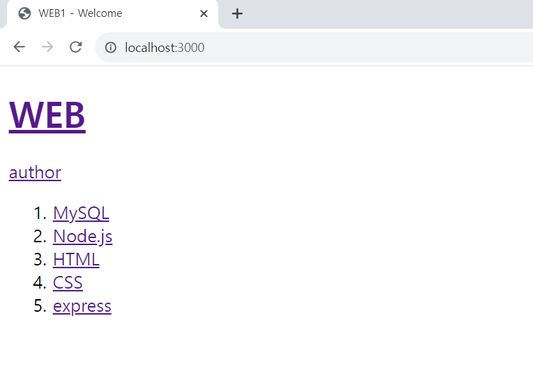
04
mysql 모듈을 이용한 홈페이지 구현 – topic 테이블의 R
02 MySQL + 03 Express
3. topic 제목으로 목록 만들기
main.js
home.ejs
③ main.js에서 DB 자료
를 받아 목록으로 만들어줌
① main URL로 요청이 들어오면
app.get(‘/’, ~~~~)
② /요청을 처리하는
get 메소드 콜백함수
실행
html
④ home.ejs에서 완벽한
html 생성.
콜백함수 내부의 end 메소드
가 클라이언트에게 보냄

Slide 23
04
mysql 모듈을 이용한 홈페이지 구현 – topic 테이블의 R
02 MySQL + 03 Express
3. topic 제목으로 목록 만들기 - ejs 파일에서 목록 만들기
main.js
const express = require('express');
const app = express();
app.set('views',__dirname+'/views');
app.set('view engine','ejs');
var mysql = require('mysql');
var connection = mysql.createConnection({
host : 'localhost',
user : 'nodejs',
password : 'nodejs',
database : 'webdb2023'
})
connection.connect();
app.get('/',(req,res)=>{
connection.query('SELECT * FROM topic', (error,results)=>{
var context = {list:results,
title:'Welcome'};
console.log(context)
res.render('home', context, (err,html)=>{
res.end(html) })
});
connection.end();
})
app.get('/favicon.ico',(req, res)=>res.writeHead(404));
app.listen(3000, () => console.log('Example app listening on port 3000')) ;

Slide 24

04
mysql 모듈을 이용한 홈페이지 구현 – topic 테이블의 R
02 MySQL + 03 Express
3. topic 제목으로 목록 만들기 - ejs 파일에서 목록 만들기
home.ejs
html
<!doctype html>
<html>
<head>
<title>WEB1 - <%= title %></title>
<meta charset="utf-8">
</head>
<body>
<h1><a href="/">WEB</a></h1>
<a href="/author">author</a>
<ol type="1">
<% var i = 0;
while( i < list.length)
{
%>
<li><a href="#" ><%= list[i].title %></a>
<%
i += 1;
}
%>
</ol>
</body>
</html>
<!doctype html>
<html>
<head>
<title>WEB1 - Welcome</title>
<meta charset="utf-8">
</head>
<body>
<h1><a href="/">WEB</a></h1>
<a href="/author">author</a>
<ol type="1">
<li><a href="#" >MySQL</a>
<li><a href="#" >Node.js</a>
<li><a href="#" >HTML</a>
<li><a href="#" >CSS</a>
<li><a href="#" >express</a>
</ol>
</body>
</html>

Slide 25
04
mysql 모듈을 이용한 홈페이지 구현 – topic 테이블의 R
02 MySQL + 03 Express
3. topic 제목으로 목록 만들기 - ejs 파일에서 목록 만들기 – ejs 설명
home.ejs
<!doctype html>
<html>
<head>
<title>WEB1 - <%= title %></title>
<meta charset="utf-8">
</head>
<body>
<h1><a href="/">WEB</a></h1>
<a href="/author">author</a>
<ol type="1">
<% var i = 0;
while( i < list.length)
{
%>
<li><a href="#" ><%= list[i].title %></a>
<%
i += 1;
}
%>
</ol>
</body>
</html>
① js 문법을 html 내에서 사용할 때는 <% 시작해서 %> 종료
template 태그는 html의 어느 위치에 와도 된다.
js 문법에 따라 변수 i 를 선언하고 0으로 초기화
② main.js로부터 받은 list객체에는 DB의 데이터 row 들이 저장되어 있
고 row들의 개수가 length 멤버변수에 저장되어 있다
js 문법의 while 문 시작
③ 다음에 html 문이 나와야 하기 때문에 template 언어를 종료해야
한다. 그래서 %>로 종료
④ 목록을 만드는 li 태그. li 태그가 topic 테이블의 row 개수 만큼 생성
<%= %>는 main.js에서 받은 변수의 내용을 출력한다.
list[i]는 i번째 row이고 .tiltle은 title 속성(컬럼 또는 필드)을 의미.
①
②
③
④

Slide 26
04
mysql 모듈을 이용한 홈페이지 구현 – topic 테이블의 R
02 MySQL + 03 Express
3. topic 제목으로 목록 만들기 - ejs 파일에서 목록 만들기 – ejs 설명
home.ejs
<!doctype html>
<html>
<head>
<title>WEB1 - <%= title %></title>
<meta charset="utf-8">
</head>
<body>
<h1><a href="/">WEB</a></h1>
<a href="/author">author</a>
<ol type="1">
<% var i = 0;
while( i < list.length)
{
%>
<li><a href="#" ><%= list[i].title %></a>
<%
i += 1;
}
%>
</ol>
</body>
</html>
⑤ html 문장 뒤에 js 문법이 필요하여 <%로 시작
⑥ while 문에서 반복 종료를 위해 사용되는 변수 i의 값을 1 증가한다.
while 문의 끝을 의미하는 } 이 필요하다
⑦ template 언어의 끝을 알리는 %> 태그
※ template 언어와 html 문장은 섞어서 사용 가능
⑤
⑥
⑦

Slide 27
04
mysql 모듈을 이용한 홈페이지 구현 – topic 테이블의 R
02 MySQL + 03 Express
3. topic 제목으로 목록 만들기 - node 파일에서 목록 만들기
home.ejs
<!doctype html>
<html>
<head>
<title>WEB1 - <%= title %></title>
<meta charset="utf-8">
</head>
<body>
<h1><a href="/">WEB</a></h1>
<a href="/author">author</a>
<%- list %> ①
</body>
</html>
① <%- %>
main.js에서 넘어오는 list 변수의 내용에 html 이 포함되어 있고
그 html을 문자열이 아닌 html 문장으로 번역하여 출력

Slide 28
04
mysql 모듈을 이용한 홈페이지 구현 – topic 테이블의 R
02 MySQL + 03 Express
3. topic 제목으로 목록 만들기 - node 파일에서 목록 만들기
main.js의 ‘/’ 요청에 대한 콜백함수 수정
app.get('/',(req,res)=>{
connection.query('SELECT * FROM topic', (error,results)=>{
/* 여기서부터 추가된 내용 */
var lists = '<ol type="1">';
var i = 0;
while(i < results.length) {
lists = lists + `<li><a href="#">${results[i].title}</a></li>`;
i = i + 1;
}
lists = lists+'</ol>';
/* 추가된 내용 끝 */
var context = {list:lists, // results가 아니라 lists를 넘겨줌
title:'Welcome'};
console.log(context)
req.app.render('home', context, (err,html)=>{
res.end(html) })
});
connection.end();
})
① lists 변수를 선언하고 목록 생성에 필요한 <ol> 태그
를 저장한다.
② while 종료에 필요한 변수 i 선언 및 초기화
③ lists 변수에 <li> 태그를 topic 테이블의 row의 개수만큼
추가한다. ${}는 백틱 문자열 내부에 변수 사용
results[i]는 topic 테이블의 i번째 row. .tiltle은 title 속성
(컬럼 또는 필드)을 의미.
④ while 문에서 반복 종료를 위해 사용되는 변수 i의 값을
1 증가한다.
⑤ ol 종료 태그를 추가
⑥ results 대신 html 문장인 lists를 넘겨줌
①
②
③
④
⑤
⑥

Slide 29
04
mysql 모듈을 이용한 홈페이지 구현 – topic 테이블의 R
02 MySQL + 03 Express
4. 모듈화 하기
01-02-func.js
const { odd, even } = require('./01-02-var'); //reuqire 함수 : 외부 모듈을 객체로 반환
const mtest = require('./01-02-var');
function checkOddOrEven(num){
if (num%2) {
return odd;
}
return even;
}
console.log(checkOddOrEven(5));
function checkOddOrEven2(num){
if (num%2) {
return mtest.odd;
}
return mtest.even;
}
console.log(checkOddOrEven2(8));
① home 디렉토리에 lib 폴더를 생성한다.
② 데이터 베이스 부분을 모듈로 옮긴다.
app.get(‘/’,~~~) 의 콜백함수의 내용을 모듈로 옮긴다. 모듈에 옮길 때는 객체화 한다.
①
③
⑥
01-02-var.js
const odd = '홀수입니다';
const even = '짝수입니다';
module.exports = { //module 객체의 exports 속성에 외부에 사용가능하게 할
odd, //변수, 또는 함수를 객체 형태로 전달
even,
};
모듈 : 특정한 기능을 하는 함수나 변수들의 집합

Slide 30
04
mysql 모듈을 이용한 홈페이지 구현 – topic 테이블의 R
02 MySQL + 03 Express
4. 모듈화 하기
① home 디렉토리에 lib 폴더를 생성한다.
② 데이터 베이스 부분을 모듈로 옮긴다. main.js에서는 db모듈을 import한다.
./lib/db.js
var mysql = require('mysql');
var db = mysql.createConnection({
host : 'localhost',
user : 'nodejs',
password : 'nodejs',
database : 'webdb2023'
})
db.connect();
module.exports = db;
①
⑥
main.js
const express = require('express');
const app = express();
app.set('views',__dirname+'/views');
app.set('view engine','ejs');
var db = require('./lib/db'); // DB 관련 line들을 삭제하고 db모듈을 import 하는 코드추가

Slide 31
04
mysql 모듈을 이용한 홈페이지 구현 – topic 테이블의 R
02 MySQL + 03 Express
4. 모듈화 하기
③ topic.js 파일을 생성한다.
④ app.get(‘/’,~~~) 의 콜백함수의 내용을 모듈로 옮긴다. 모듈에 옮길 때는 객체화 한다.
main.js
app.get('/',(req,res)=>{
db.query('SELECT * FROM topic', (error,results)=>{ //connection이었던 변수를 db로 수정
/* 여기서부터 추가된 내용 */
var lists = '<ol type="1">';
var i = 0;
while(i < results.length) {
lists = lists + `<li><a href="#">${results[i].title}</a></li>`;
i = i + 1;
}
lists = lists+'</ol> ';
/* 추가된 내용 끝 */
var context = {list:lists, // results가 아니라 lists를 넘겨줌
title:'Welcome-db 모듈 생성'};
console.log(context)
res.render('home', context, (err,html)=>{
res.end(html) })
});
db.end();
})
이부분의 내용을 멤버 함수화 하기 위해 모듈로 옮긴다. 이 부분에는 모듈의 객체에 있는 메소드를 호출하는 코드를 추가한다.
③
⑥
var topic = require('./lib/topic');
// topic 모듈을 추가한다.
app.get('/',(req,res)=>{
topic.home(req,res)
})

Slide 32
04
mysql 모듈을 이용한 홈페이지 구현 – topic 테이블의 R
02 MySQL + 03 Express
4. 모듈화 하기
⑤ 모듈 내부 형태
1. 객체변수를 먼저 정의하고
module.exports에 객체변수 저장
2. 객체를 module.exports에 바로 저장
var obj = {
멤버변수 : 값 ,
멤버함수 : ( ) => { },
}
module.exports = obj;
module.exports = {
멤버변수 : 값 ,
멤버함수 : ( ) => { },
};
③
⑥

Slide 33
04
mysql 모듈을 이용한 홈페이지 구현 – topic 테이블의 R
02 MySQL + 03 Express
4. 모듈화 하기
⑥ module.exports에 객체를 바로 저장하는 방법으로 topic 모듈 작성
./lib/topic.js
const db = require('./db');
module.exports = {
home : (req,res) => {
db.query('SELECT * FROM topic', (error,results)=>{ //connection이었던 변수를 db로 수정
/* 여기서부터 추가된 내용 */
var lists = '<ol type="1">';
var i = 0;
while(i < results.length) {
lists = lists + `<li><a href="#">${results[i].title}</a></li>`;
i = i + 1;
}
lists = lists+'</ol> ';
/* 추가된 내용 끝 */
var context = {list:lists, // results가 아니라 lists를 넘겨줌
title:'Welcome-db 모듈 생성'};
console.log(context)
res.render('home', context, (err,html)=>{
res.end(html) })
});
db.end();
}
}
③
⑥

Slide 34
04
mysql 모듈을 이용한 홈페이지 구현 – topic 테이블의 R
02 MySQL + 03 Express
4. 모듈화 하기
⑥ module.exports에 객체를 바로 저장하는 방법으로 topic 모듈 작성
main.js
const express = require('express');
const app = express();
app.set('views',__dirname+'/views');
app.set('view engine','ejs');
var db = require('./lib/db'); // DB 관련 line들을 삭제하고 db모듈을 import 하는 코드추가
var topic = require('./lib/topic'); // topic 모듈을 추가한다.
app.get('/',(req,res)=>{
topic.home(req,res);
})
app.get('/favicon.ico',(req, res)=>res.writeHead(404));
app.listen(3000, () => console.log('Example app listening on port 3000')) ;
③
⑥

Slide 35
05
mysql 모듈을 이용한 홈페이지 구현 – topic 테이블의 R - 상세보기
02 MySQL + 03 Express
1. link 만들기 – 세부 내용 descrpt 필드를 보여주는 기능
main.js
const express = require('express');
const app = express();
app.set('views',__dirname+'/views');
app.set('view engine','ejs');
var db = require('./lib/db'); // DB 관련 line들을 삭제하고 db모듈을 import 하는 코드추가
var topic = require('./lib/topic'); // topic 모듈을 추가한다.
app.get('/',(req,res)=>{
topic.home(req,res);
})
app.get('/:id',(req,res)=>{
topic.page(req,res);
})
app.get('/favicon.ico',(req, res)=>res.writeHead(404));
app.listen(3000, () => console.log('Example app listening on port 3000')) ;
①
②
③
④
⑤
⑥

